Slide 1
Program javnih potreba u predškolskom odgoju i školstvu Grada Zadra u 2015. godini
Upravni odjel za odgoj i školstvo Grada Zadra
Zadar, 20. prosinca 2014. g.

Slide 2
Predškolski odgoj i obrazovanje na području Grada Zadra u 2015. godini
planirano je 35.122.400,00 kn
DV Radost 12.754.200,00
DV Sunce 10.418.200,00
Vrtići drugih osnivača 11.950.000,00
financiranje vrtića Grada Zadra kao i dosadašnjih godina
poštivanje kolektivnog ugovora
program sufinanciranja vrtića drugih osnivača se nastavlja
vrtići okupljaju 2857 djece u 141 odgojno-obrazovnoj skupini
obuhvat gotovo 80%

Slide 3
Ciljevi definirani Programom javnih potreba u predškolskom odgoju u 2015. godini:
Osigurati mjesto u predškolskoj ustanovi svakom djetetu pod istim uvjetima
Obiteljima slabijeg imovinskog stanja dodijeliti potporu
Organizirati izvođenje programa predškole, za djecu koja nisu integrirana u redovite programe, pri vrtiću ili osnovnoj školi (OŠ Zadarski otoci – PŠ Silba)

Slide 4
Ciljevi definirani Programom javnih potreba u predškolskom odgoju u 2015. godini:
Realizirati dodatne programe u vrtićima
športski program za svu djecu u DV Radost i Sunce
engleski jezik
programi za djecu s posebnim potrebama
programi umjetničkog i kulturnog sadržaja
potpora stručnom timu za vrtiće drugih osnivača
osiguravanje prostora za rad
financiranje jednog stručnog suradnika

Slide 5
Dječji vrtić Radost
9 područnih objekata
137 radnika – 76 odgojitelja
902 djece u 45 odgojnih skupina
102 djece jaslične dobi
636 djece vrtićke dobi
164 djece u programu predškole

Slide 6
Dječji vrtić Sunce
9 područnih objekata
113 radnika – 63,5 odgojitelja
719 djece u 36 odgojnih skupina
105 djece jaslične dobi
495 djece vrtićke dobi
119 djece u programu predškole

Slide 7
Vrtići drugih osnivača
Grad Zadar podupire i rad dječjih vrtića drugih osnivača, vjerskih zajednica, odnosno vrtića kojima je osnivač druga pravna ili fizička osoba (program sufinanciranja provodi se od pedagoške 2009./2010. godine)
22 vrtića u programu
60 odgojno-obrazovnih skupina
120 odgojitelja
1236 djece

Slide 8
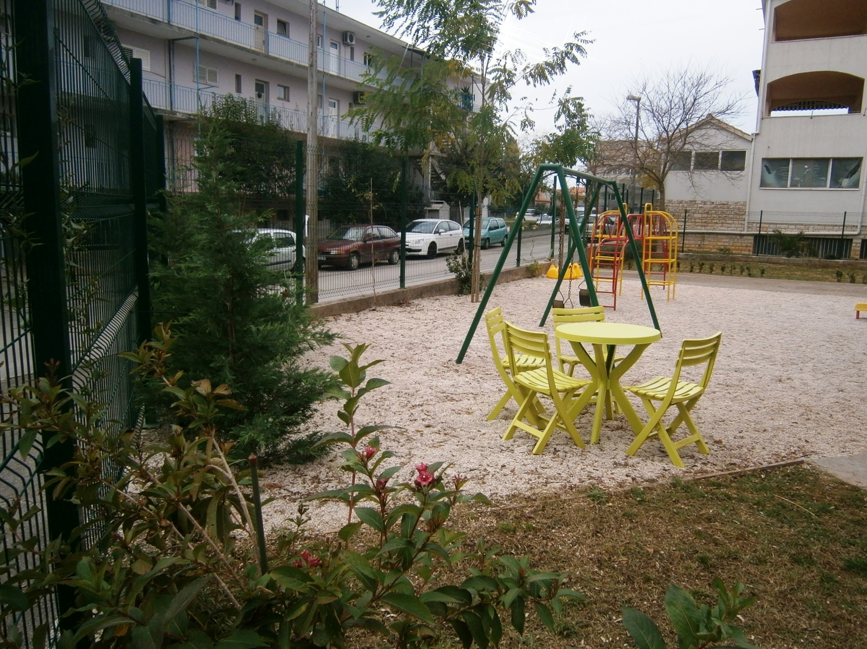

Slide 9
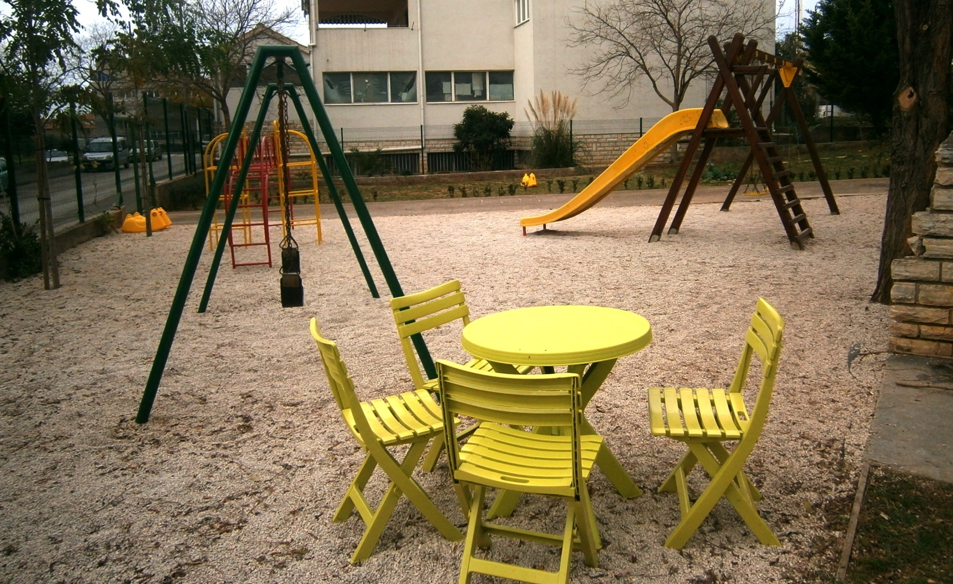

Slide 10
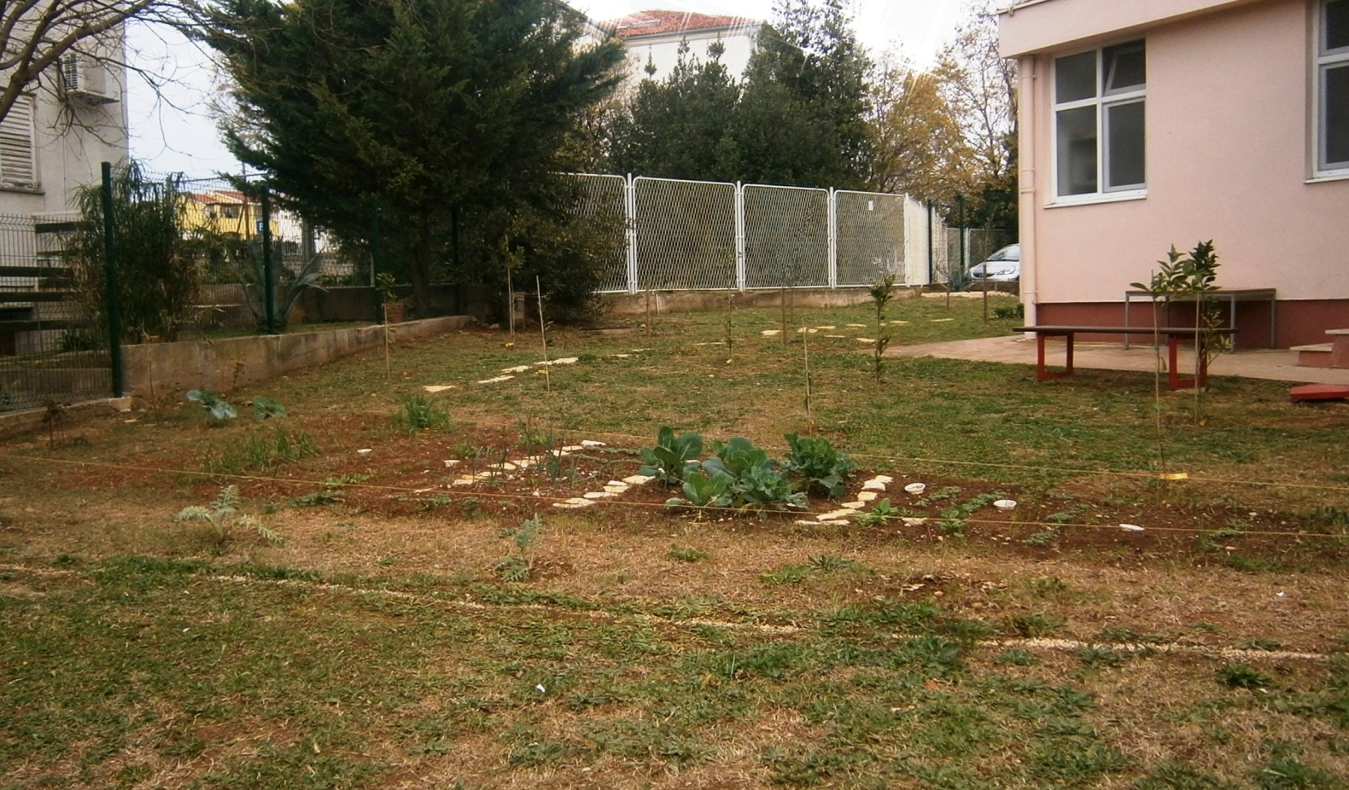

Slide 11
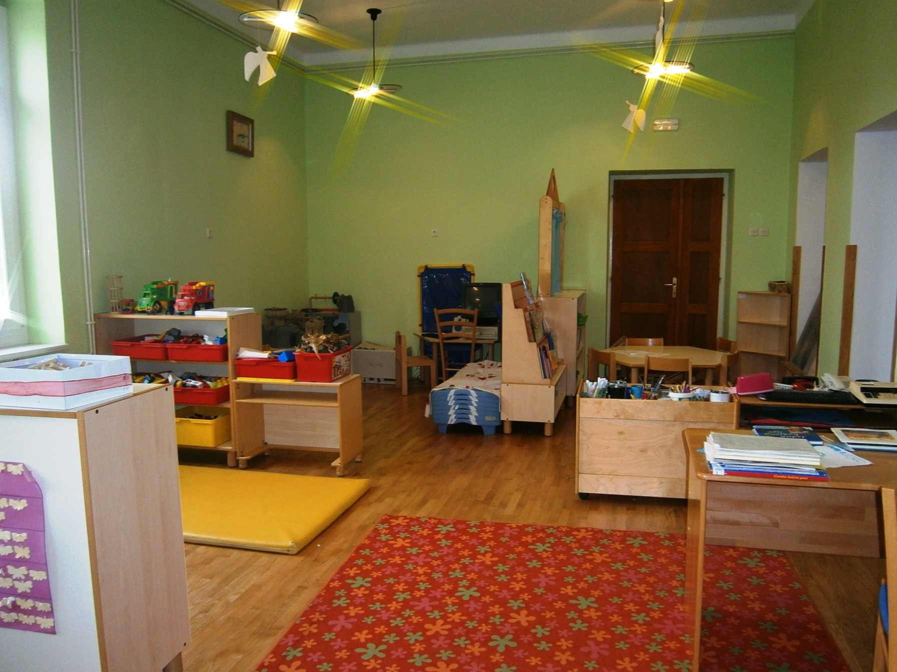

Slide 12
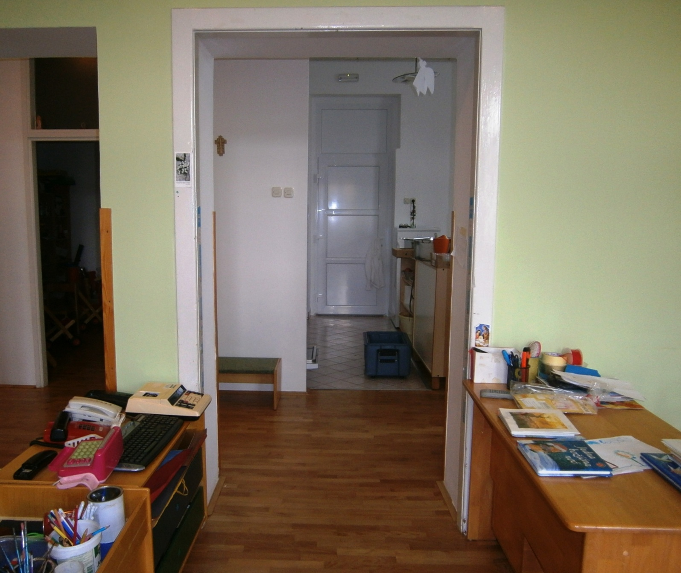

Slide 13
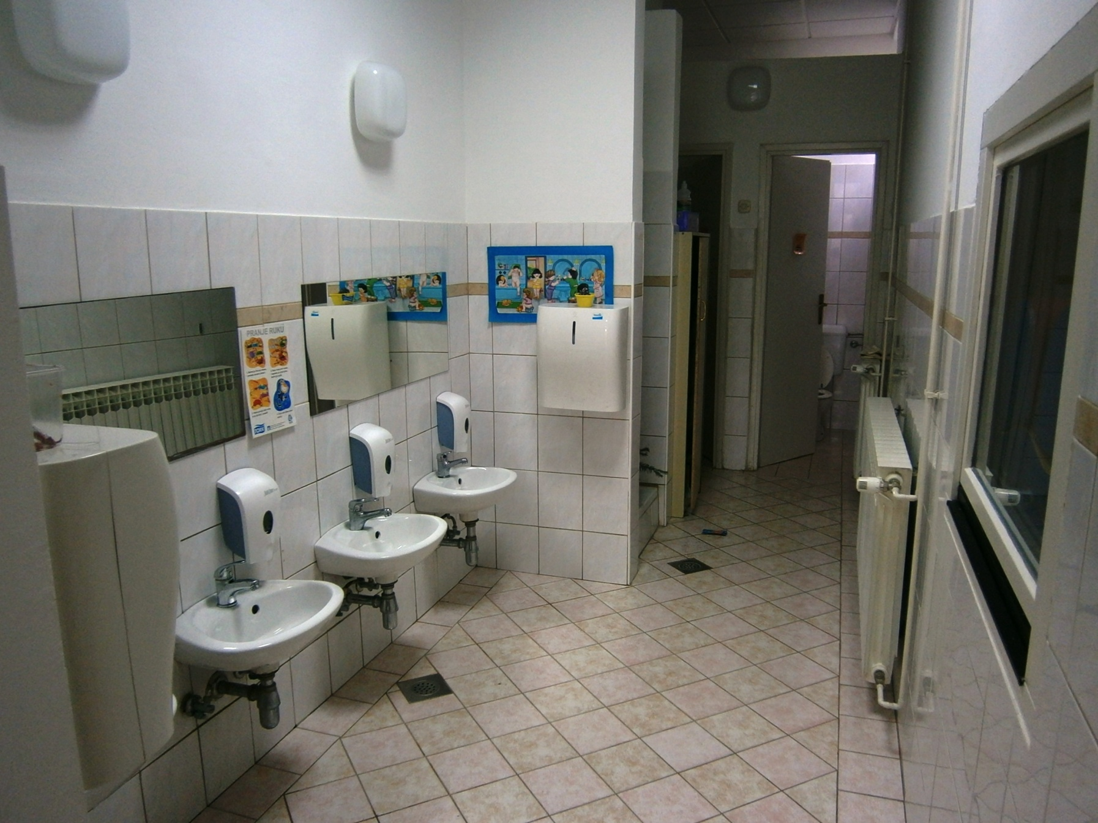

Slide 14
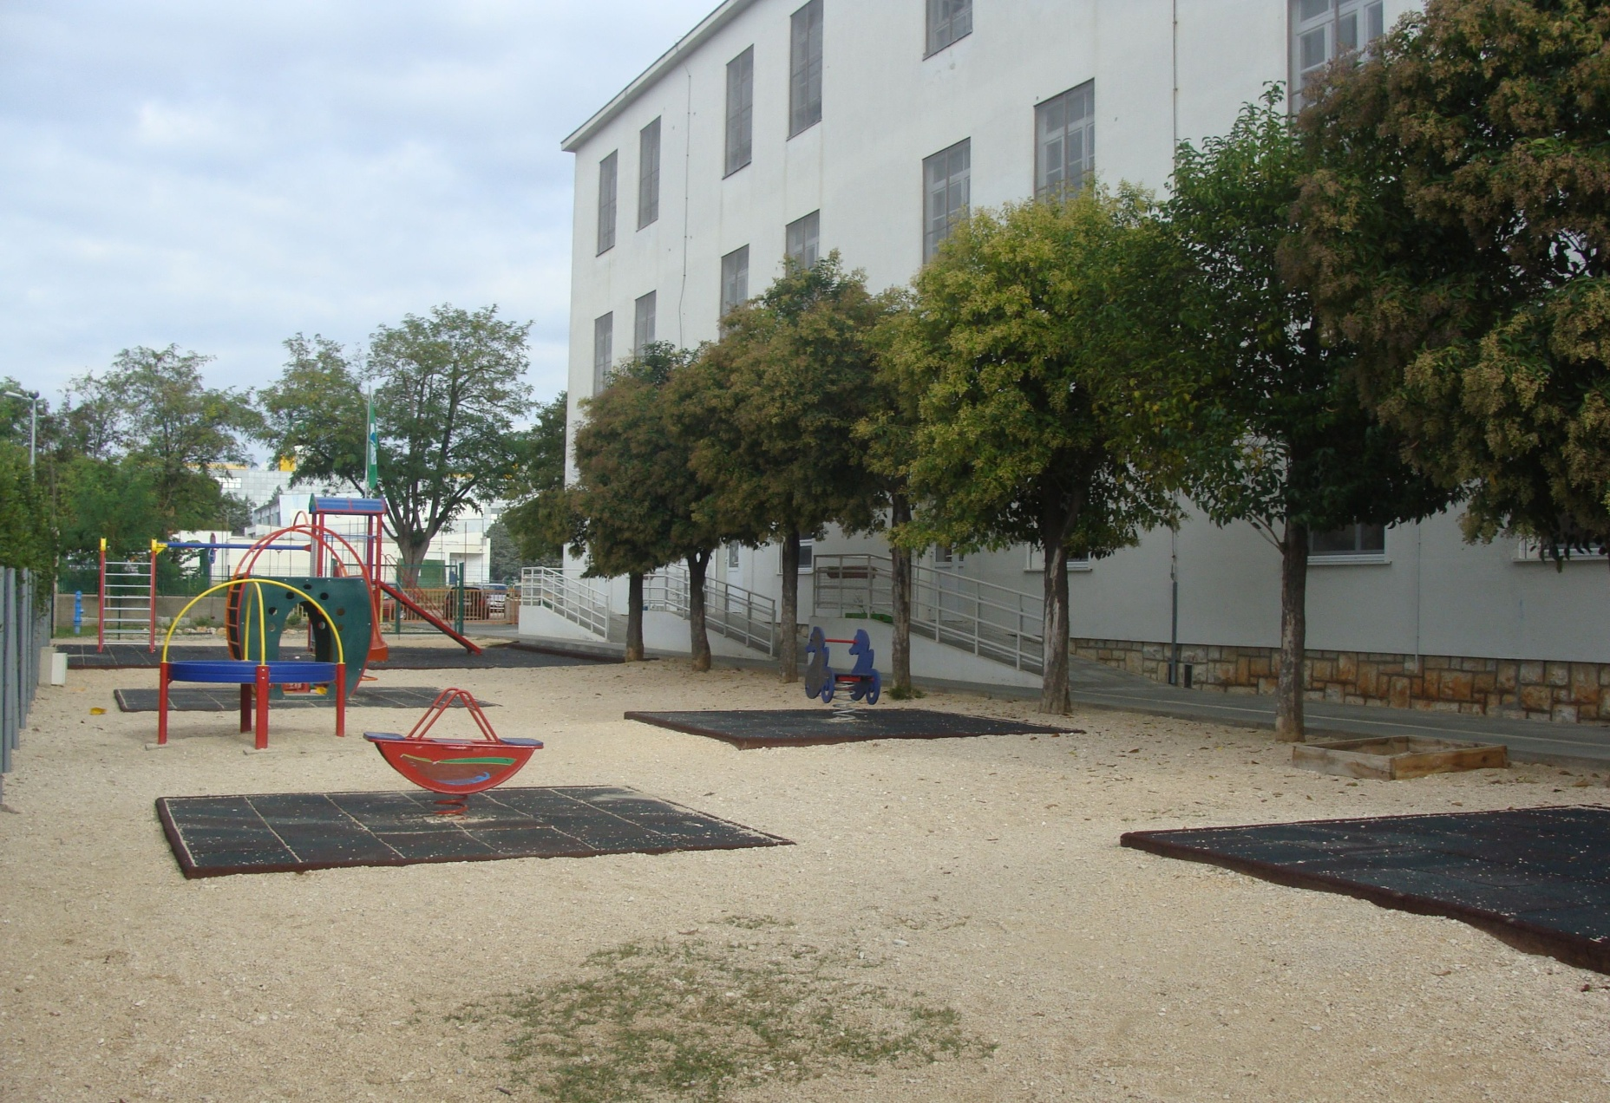

Slide 15
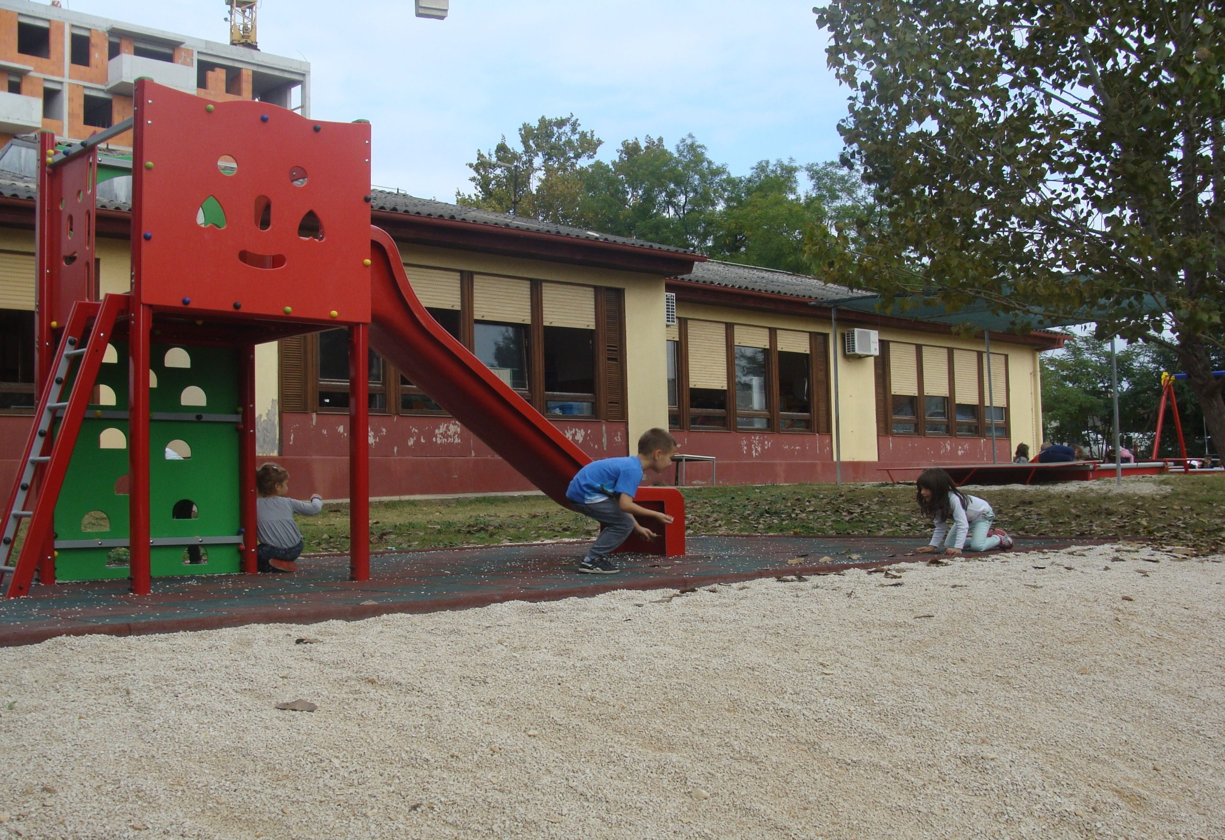

Slide 16
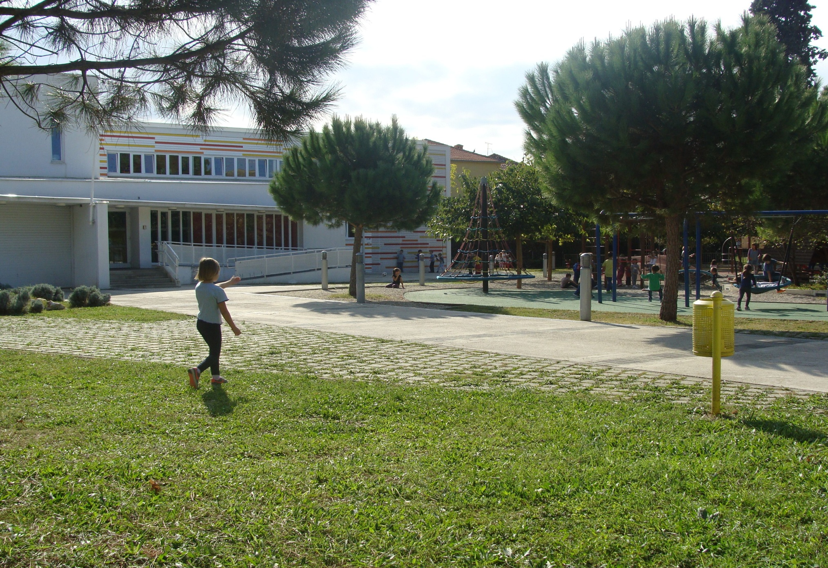

Slide 17
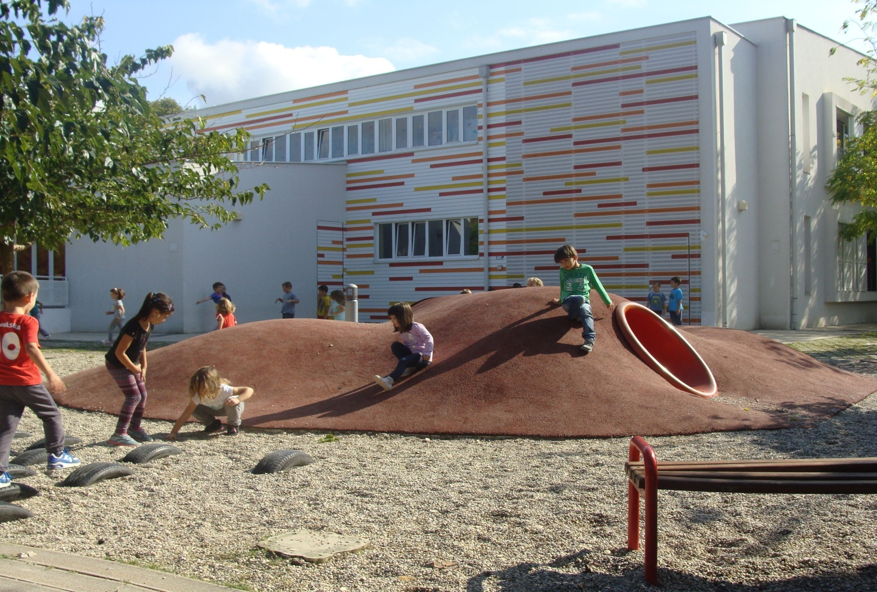

Slide 18
Stipendiranje učenika i studenata
Planiran je iznos 2.205.000,00 kn
2.105.000,00 kn Grad Zadar
100.000,00 kn OTP banka
Stipendiramo 100 novih učenika i studenata
15 učenika srednjih škola
85 studenata
40 stipendija studentima prve godine – od toga 15 deficitarnih
45 stipendija studentima viših godina – od toga 15 deficitarnih
Stipendiramo 15 studenata slabijeg imovnog stanja u suradnji s OTP bankom

Slide 19
Lista deficitarnih zvanja u školskoj/akademskoj 2014./2015. godini:
doktor medicine
magistar informatike
magistar biologije
studij matematike
studij fizike
studij kemije
studij elektrotehnike i računarstva
studij farmacije
edukacijsko-rehabilitacijski studij

Slide 20
Školstvo na području Grada Zadra:
Grad Zadar brine se za 10 osnovnih škola
16 područnih škola/odjela
6765 učenika
337 razrednih odjela
Izdvajamo 18.790.500,00 kn
Osnovno školstvo – standard – 11.055.000,00 kn
Osnovno školstvo – iznad standarda – 1.985.300,00 kn
Izvanstandardni programi – 5.670.200,00 kn
Pučko otvoreno učilište – 80.000,00 kn

Slide 21
Ciljevi definirani Programom javnih potreba u školstvu u 2015. godini:
financiranje decentraliziranih funkcija sukladno Zakonu
poboljšanje minimalnog financijskog standarda
realizacija izvanstandardnih programa
potpora Pučkom otvorenom učilištu
decentralizirane funkcije osnovnog školstva
Materijalni i financijski rashodi
Tekuće i investicijsko ulaganje
Dodatna ulaganja i nabavka školske opre

Slide 22
Ciljevi definirani Programom javnih potreba u školstvu u 2015. godini:
Osigurati iste ili slične uvjete u svim školama
2014. godina
Nabava opreme - 415.400,00 kn
Studije izvodljivosti i koristi za OŠ Novi Bokanjac i Crvene kuće - 157.600,00 kn
Rekonstrukcija rasvjete u OŠ Šimuna Kožičića Benje - 627.000,00 kn
Rekonstrukcija fasade i vanjske stolarije u OŠ Stanovi, Petra Preradovića, Šime Budinića i Bartula Kašića – 1.000.000,00 kn
Uključivanje škola u projekte energetske učinkovitosti
2015. godina
Nabava opreme – 673.000,00 kn
Rekonstrukcija rasvjete u OŠ Šimuna Kožičića Benje - 610.000,00 kn
Rekonstrukcija i sanacija školskog prostora OŠ Stanovi – 1.100.000,00 kn
Uključivanje škola u projekte energetske učinkovitosti

Slide 23
Ciljevi definirani Programom javnih potreba u školstvu u 2015. godini:
Izvanstandardni programi
izvanškolske i izvannastavne aktivnosti - 350.000,00 kn
produženi boravak - 1.350.300,00 kn
osobni pomoćnici u nastavi - 2.284.900,00 kn
učenje stranih jezika od 1. raz. i prog. predškole - 150.000,00 kn
školski udžbenici - 1.000.000,00 kn
Centar izvrsnosti za matematiku - 80.000,00 kn
podrška stručnom timu vrtića drugih osnivača - 130.000,00 kn
programi u OŠ Voštarnica - 245.000,00 kn
Stručni ispiti i mentorstva – 80.000,00 kn

Slide 24
Ciljevi definirani Programom javnih potreba u školstvu u 2015. godini:
Program produženog boravka
Uveden školske 2005./2006. godine – 3 skupine
OŠ Krune Krstića 2 skupine
OŠ Petar Preradović 1 skupina
Školska 2014./2015. godina – 11 skupina
OŠ Krune Krstića - 3 skupine
OŠ Petar Preradović - 2 skupina
OŠ Stanovi - 2 skupine
OŠ Zadarski otoci – 2 skupine
OŠ Bartula Kašića – 1 skupina
OŠ Šime Budinića – 1 skupina

Slide 25
Ciljevi definirani Programom javnih potreba u školstvu u 2015. godini:
Program učenja stranih jezika od 1. razreda
Program učenja njemačkog jezika od 1. razreda u OŠ Šime Budinića
program je započeo početkom školske 2011./2012. godine kao pilot-projekt. Ove školske godine u četiri razredna odjela 1. razreda nastavu pohađa 60 učenika, u četiri razredna odjela 2. razreda nastavu pohađa 76 učenika, a u pet razrednih odjela 3. razreda 65 učenika.
Program učenja talijanskog jezika od 1. razreda u OŠ Stanovi
dobro iskustvo učenja njemačkog jezika prenosimo na OŠ Stanovi gdje će od drugog polugodišta ove školske godine započeti realizacija programa učenja talijanskog jezika od prvog razreda - program će se realizirati u dvije odgojno-obrazovne skupine za 46 učenika, dva sata tjedne nastave

Slide 26
Ciljevi definirani Programom javnih potreba u školstvu u 2015. godini:
Program sufinanciranja školskih udžbenika
u Proračunu za 2014. godinu osigurano milijun kuna
učenici osnovnih škola kojima je Grad Zadar osnivač
prebivalište na području Grada Zadra
pravo na dječji doplatak iz Zakona o doplatku za djecu
ako ne ostvaruju pravo na besplatnu nabavu udžbenika po drugom osnovu.
iznosi novčane pomoći za korisnike učenika od I. do IV. razreda:
korisnici doplatka za djecu koji pripadaju prvoj cenzusnoj grupi 700,00 kn,
korisnici doplatka za djecu koji pripadaju drugoj cenzusnoj grupi 350,00 kn,
korisnici doplatka za djecu koji pripadaju trećoj cenzusnoj grupi 200,00 kn.
iznosi novčane pomoći za korisnike učenika od V. do VIII. razreda:
korisnici doplatka za djecu koji pripadaju prvoj cenzusnoj grupi 1.400,00 kn,
korisnici doplatka za djecu koji pripadaju drugoj cenzusnoj grupi 700,00 kn,
korisnici doplatka za djecu koji pripadaju trećoj cenzusnoj grupi 400,00 kn.

Slide 27
Ciljevi definirani Programom javnih potreba u školstvu u 2015. godini:
zaprimljeno 1137 zahtjeva
pozitivno je riješeno 1087 zahtjeva
korisnicima doznačeno 934.000,00 kn
4 žalbe
Program sufinanciranja nabave školskih udžbenika nastavlja se
uvjete, način i postupak isplate novčane pomoći propisat će Gradonačelnik

Slide 28
Ciljevi definirani Programom javnih potreba u školstvu u 2015. godini:
Osobni pomoćnici u nastavi
obrazovanje i briga o djeci s teškoćama u razvoju posljednjih godina uključuje opsežniju integraciju i inkluziju u redovni sustav školovanja.
program uvođenja osobnih pomoćnika u nastavi - započeo u travnju 2010. godine
osnovano Povjerenstvo za uvođenje osobnih pomoćnika u nastavu
ostvarena suradnja s udrugama i institucijama koje štite interese djece s posebnim potrebama
Udruga roditelja djece s posebnim potrebama Nebo
Udruga za Down sindrom
Udruga osoba oštećena sluha Zadar
mobilni stručni timovi pri institucijama Vinko Bek, Goljak, Suvag
Program osobnih pomoćnika dobio je potrebnu suglasnost Ministarstva znanosti obrazovanja i športa
u školskoj 2010./2011. godini angažirano 18 osobnih pomoćnika

Slide 29
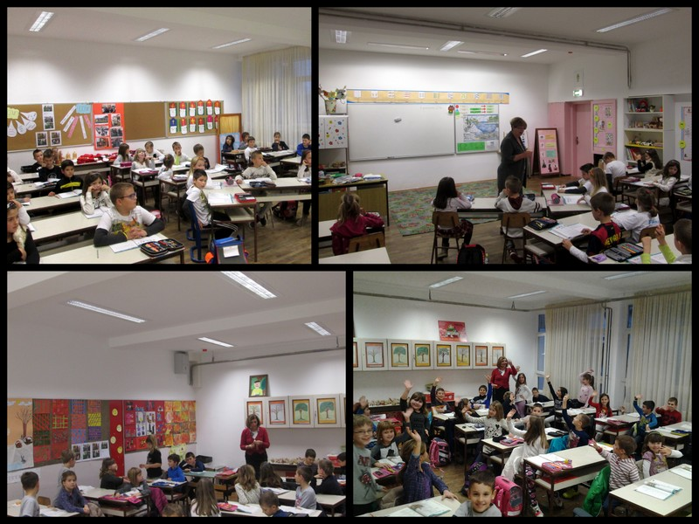
OŠ Šimuna Kožičića Benje

Slide 30
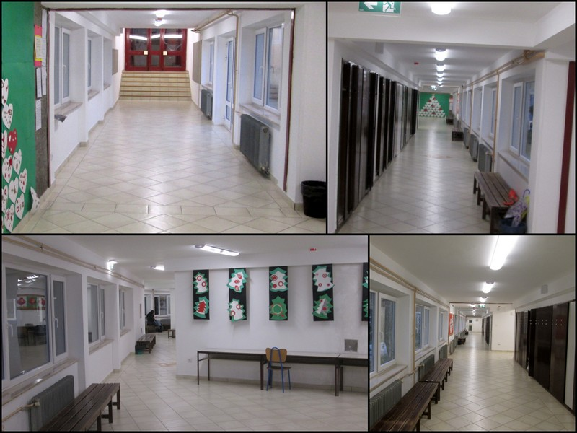
OŠ Šimuna Kožičića Benje

Slide 31
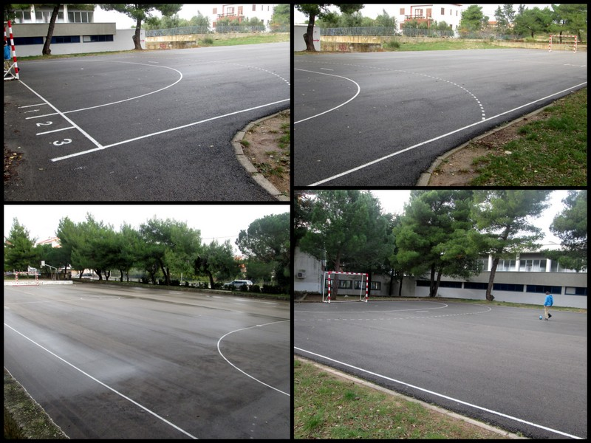
OŠ Šimuna Kožičića Benje

Slide 32
OŠ Petra Preradovića

Slide 33
OŠ Petra Preradovića

Slide 34
OŠ Smiljevac

Slide 35
OŠ Smiljevac

Slide 36
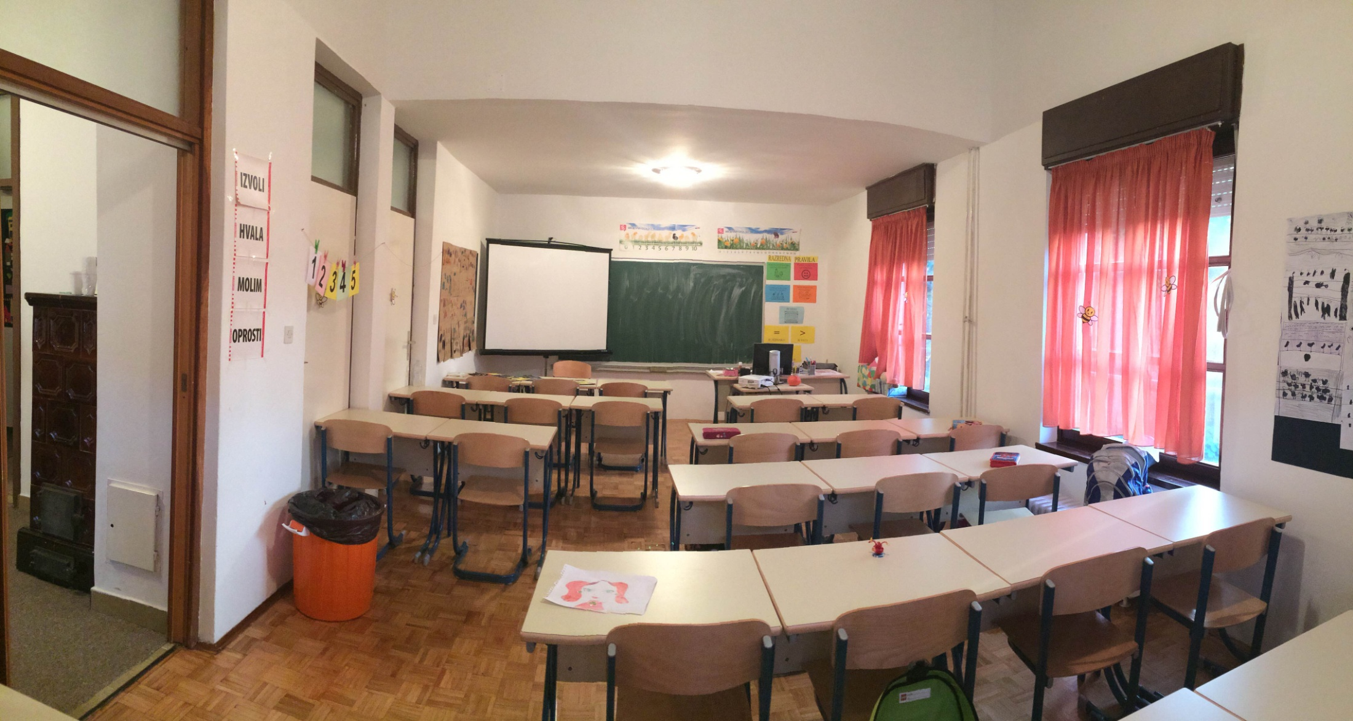
OŠ Bartula Kašića – prostor produženog boravka
OŠ Bartula Kašića fotografija produženog boravka

Slide 37
OŠ Bartula Kašića – prostor produženog boravaka

Slide 38
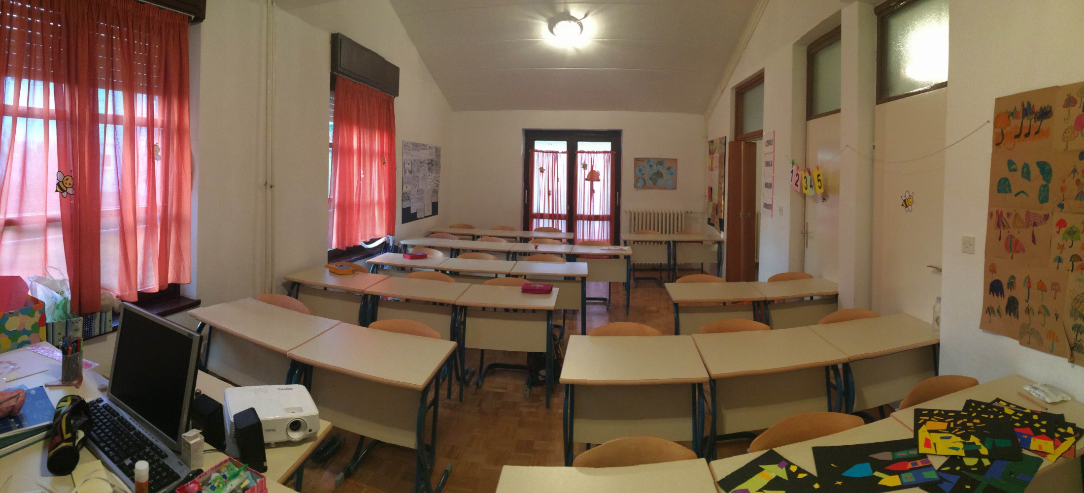
OŠ Bartula Kašića prostor u kojem je organiziran produženi boravak

Slide 43
ŠKOLA PUNA MOGUĆNOSTI Pomoćnici u nastavi za razvoj mogućnosti svih učenika HR.2.2.04-0025

Slide 44
Poziv na dostavu projektnih prijedloga Osiguravanje pomoćnika učenicima s teškoćama u osnovnoškolskim i srednjoškolskim odgojno-obrazovnim ustanovama HR.2.2.04
Financiranje sredstvima iz Europskog socijalnog fonda

Slide 45
Nositelj projekta: Grad Zadar
Vrijednost projekta: 1.977.878,52 kune
Iznos bespovratnih sredstava: 1.918.542,16 kuna
Trajanje projekta:
od 1. kolovoza 2014. do 31. srpnja 2015. godine

Slide 46
Partneri u projektu:
Udruga za Down sindrom Zadarske županije,
Udruga socijalnih radnika – Volonterski centar Zadar
Pučko otvoreno učilište Zadar
OŠ Stanovi,
OŠ Krune Krstića,
OŠ Petra Preradovića,
OŠ Šimuna Kožičića Benje,
OŠ Šime Budinića,
OŠ Bartula Kašića,
OŠ Zadarski otoci,

Slide 47
Ciljevi projekta
doprinijeti kvalitetnijoj uključenosti učenika s teškoćama u redoviti odgojno-obrazovni sustav
osigurati jednake mogućnosti obrazovanja za sve učenike
educirati i zaposliti nezaposlene osobe
zapošljavanje pomoćnika voditelja projekta,
senzibilizirati javnost o pravima i mogućnostma učenika s teškoćama,
osigurati održivost projekta

Slide 48
Zaposleno 43 osobna pomoćnika kroz projekt
Zaposlen pomoćnik voditelja projekta
Zaposleno dodatnih 10 osobnih pomoćnika

Slide 51
Za Program javnih potreba u predškolskom odgoju i školstvu za 2015. godinu u Proračunu Grada Zadra planirana su sredstva u iznosu od 56.117.900,00 kuna

Slide 52
Hvala na pažnji!

